Slide 1
Electrical Power System
CDR (2023.04)

Slide 2
Level 1: Electrical Power System
Level 2 | Level 3 | DAYS
 |  | 0
 |  | 0
 |  | 0
 |  | 0
 |  | 0
 |  | 0

Slide 3
BUS (본체): EPS
시나리오 궤도 정의
초기 궤도: Early-Orbit (EO)
Detumbling 수행 → MTQ 작동
대기: Stand-by
최소 단면적 지향
태양이 보일 시 태양 지향
추락 방지를 위해 (식→일)17분 후 지향 시작 / (일→식) 17분 전 지향 종료
임무: Mission
한반도 상공에서 지상국 지향 및 카메라 촬영
UHF 대역 데이터 하향; 위치 정보 및 레이저 감지 여부
그 외, “대기”와 동일
통신: Communication
한반도 상공에서 지상국 지향 및 S 대역 데이터 하향
한반도 상공 통과 시간에 따라 통신 (밤), 통신 (낮)으로 나뉨
그 외, “대기”와 동일
최소 단면적 지향
17 분
태양 지향
지상국 지향
식
GS
17 분
<대기: Stand-by 시나리오>
17 분
식
GS
17 분
<임무: Mission 시나리오>

Slide 4
2022-12-22
EPS
향후 계획
3
방학 동안 준비할 내용
일 | 월 | 화 | 수 | 목 | 금 | 토
 |  |  |  | 22 | 23 | 24
 |  |  |  | Budget 변경사항 및 New 코드 분석 | 코드 분석 | 코드 분석
25 | 26 | 27 | 28 | 29 | 30 | 31 | 휴가
1 | 2 | 3 | 4 | 5 | 6 | 7 | 휴가
8 | 9 | 10 | 11 | 12 | 13 | 14
Simulink 실행 및 코드 수정 | Simulink 실행 및 코드 수정 | Simulink 실행 및 코드 수정 | Simulink 실행 및 코드 수정 | Simulink 실행 및 코드 수정 | Simulink 실행 및 코드 수정 | Simulink 실행 및 코드 수정
15 | 16 | 17 | 18 | 19 | 20 | 21

Slide 5
2022-12-22
EPS
향후 계획
4
방학 동안 준비할 내용
주요 목표 | 착수 | 마감 | 진행 | 비고
새로운 코드 분석하여 시나리오 이해하기 | 2022-12-22 | 2022-12-24 | 50%
2. Simulink 실행 및 코드 수정하여 전력소비량 최대마진 이하로 조정 | 2023-01-08 | 2023-01-14 | 0%

Slide 6
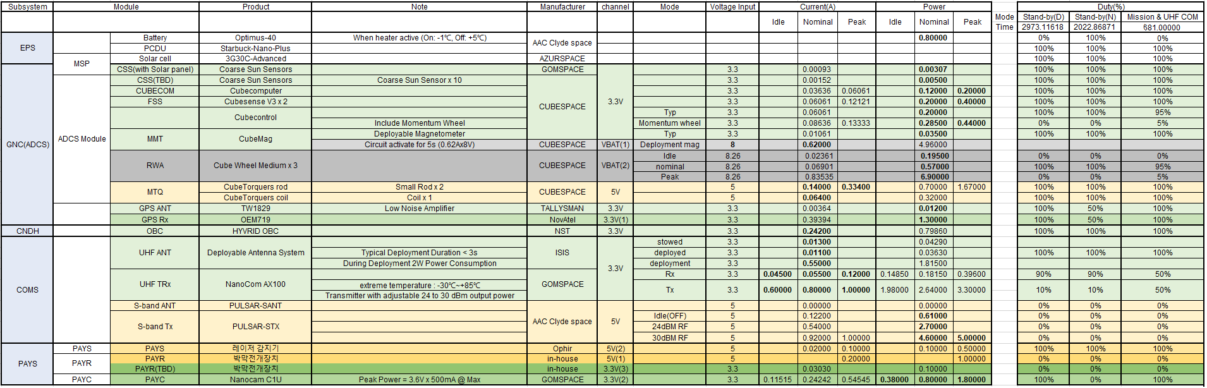
1. OBC Power : 0.429W → 0.7986W
Notes:
약 두배 정도 더 전력 소모

Slide 7
2. Reaction wheel profile 참고) Nominal : Peak rate 80% : 20% → 95% : 5%
Notes:
실제로는 피크모드의 wheel 사용량 더 적음

Slide 8
3. MTQ : 미션 or 통신 모드에서도 0% → 100%로 적용 (Worst case 고려)
Notes:
미션모드에서 안쓴다고 생각하여 0으로 두었는데 실제로는 쓴다 (통신도 마찬가지)

Slide 9
4. 통신모드 Rx : Tx rate 80% : 20% → 50% : 50%
Notes:
임무 중에 지상에서 명령을 줄 수도 있어서 넉넉잡아 반반으로 수정

Slide 10
5. S-band : Idle mode → 전원 OFF
Notes:
사용 안할때는 Idle 상태로 두어야 하는 줄 알았는데, 아예 전력을 안먹도록 자체적으로 전원을 끄는게 가능했다
S-band가 포함된 주기 외에는 전원을 Off

Slide 11
6. 박막전개 : 100% → 0%
Notes:
펴고나면 온도 데이터 외에는 받는게 없어서 굳이 필요 없을 것 같아서 0으로 두었다

Slide 12
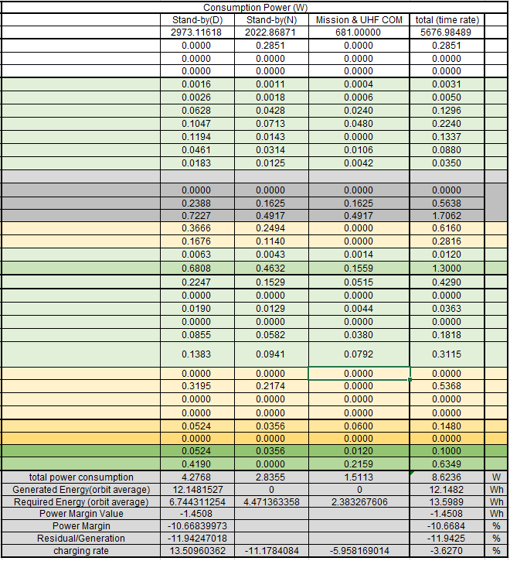
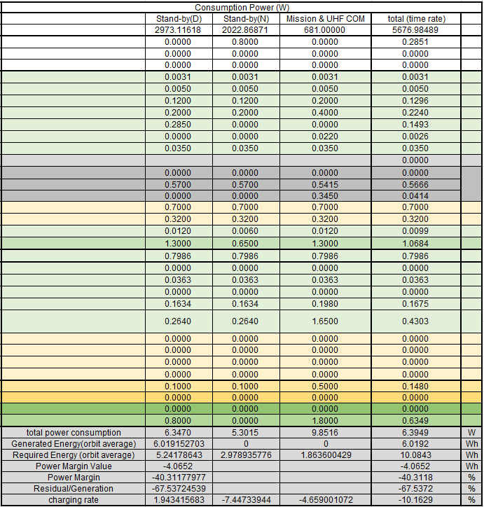
8. 수식 : 각 구간별 시간에 비례한 Wh로 계산 → 계산한 W를 그대로 쓰고 마지막에 시간에 비례한 Wh로 계산
→
Notes:
실제로 전력도 다르게 적용되고 있었다
결국 이렇게 모두 수정한 결과 소비전력이 많이 감소한 것을 확인 가능

Slide 13
9. 생산전력 : 태양지향 eclipse 전후로 약 17분 늦게 하는 것 반영
→
Notes:
생산전력

Slide 14
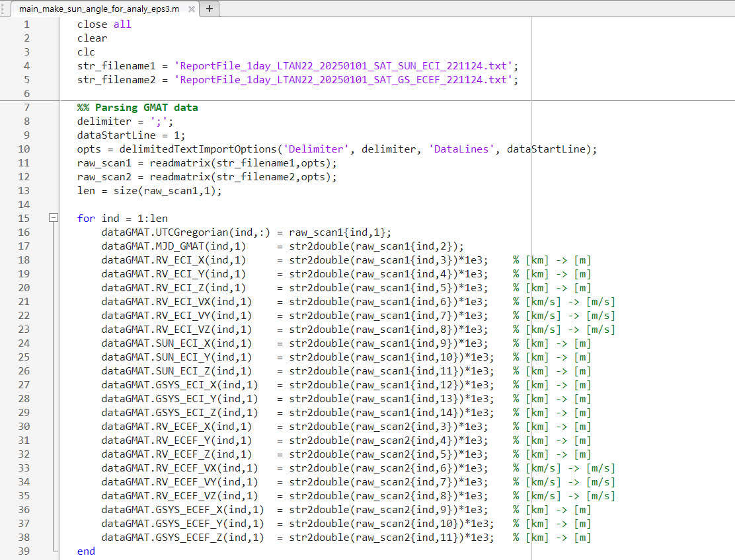
새로운 코드

Slide 15
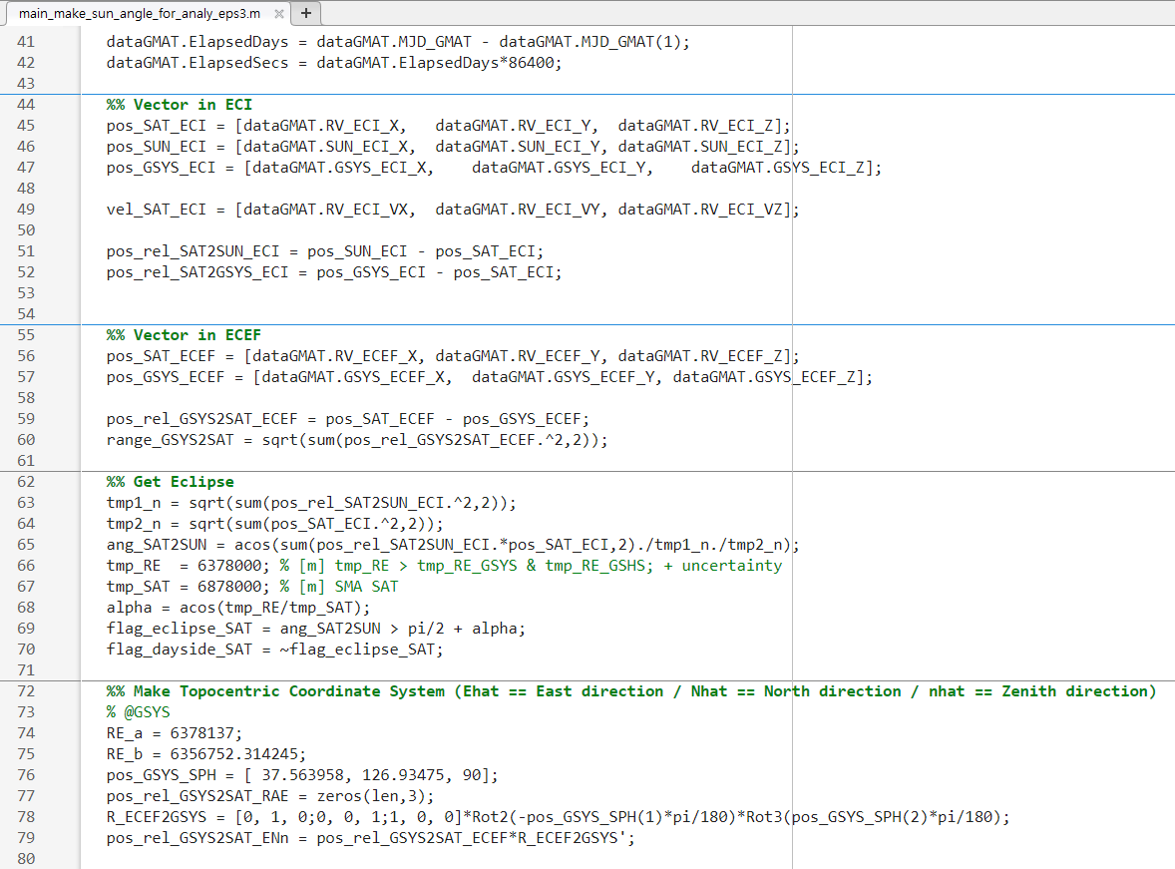
새로운 코드
ECI 좌표계에서의 지상국의 위치벡터를 추가

Slide 16
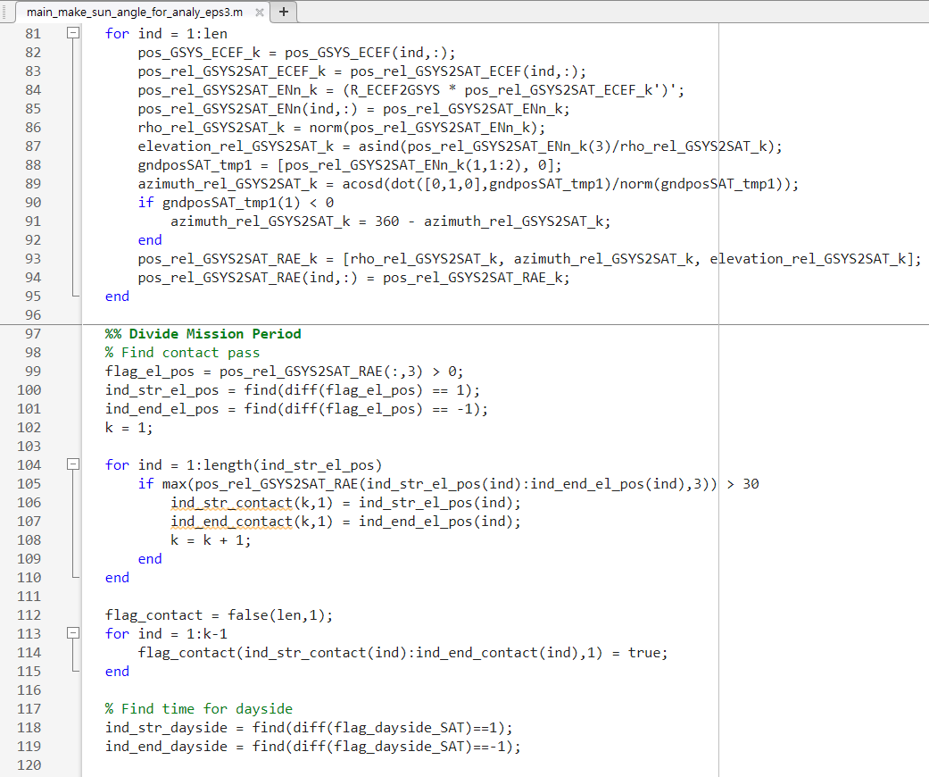
새로운 코드

Slide 17
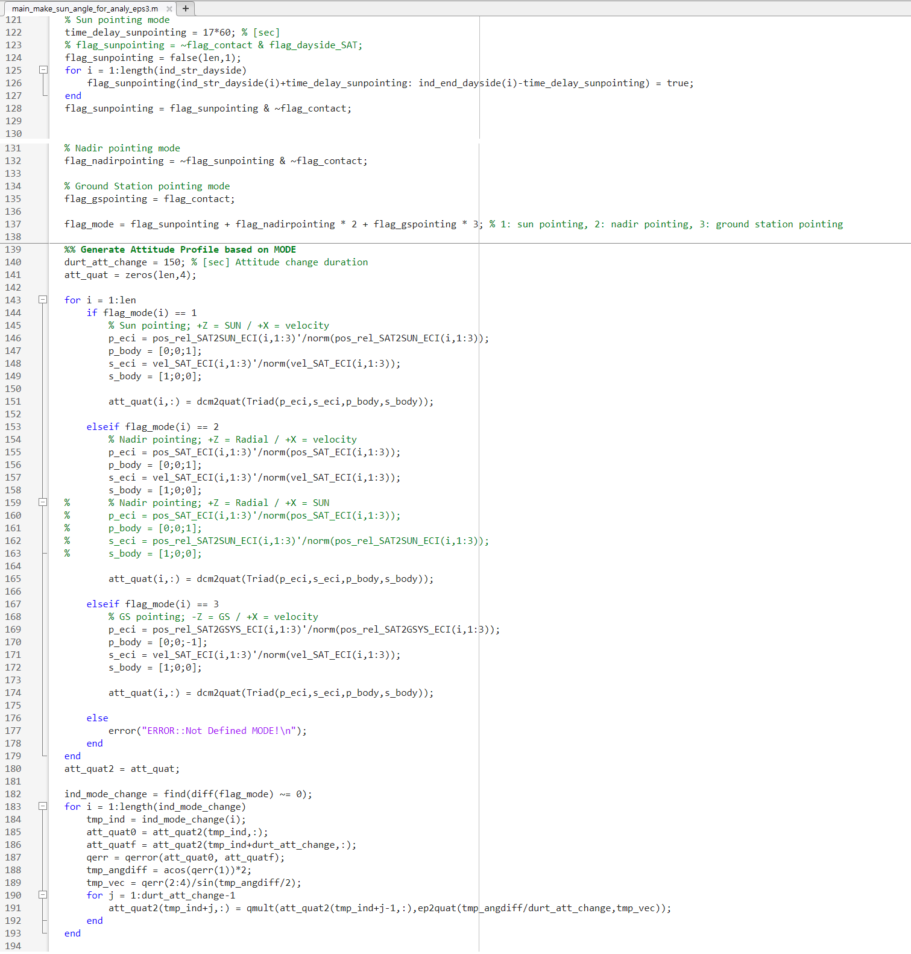
새로운 코드
지상국 지향모드 추가
Notes:
나디르랑 지상국 지향을 나눴다 -> 나디르 포인팅 하다가 틀어서 더 많은 각도 이동이 필요

Slide 18
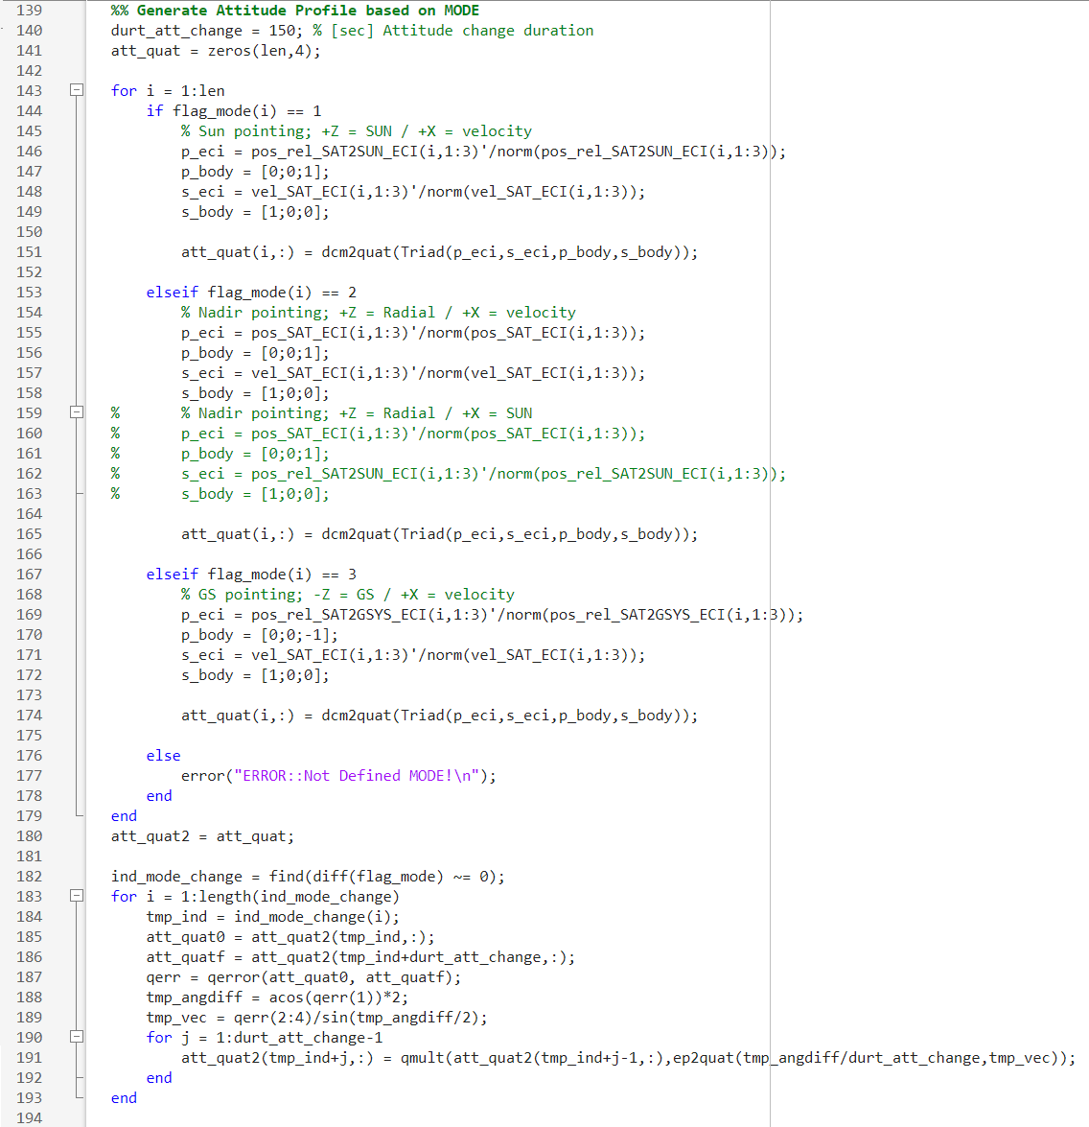
자세에 대한 정보
- Triad Method를 이용
[ECI]
Primary 벡터 : 태양방향
Second 벡터 : Velocity 방향
[Body-frame]
Primary 벡터 : [0, 0, 1]
Second 벡터 : [1, 0, 0]
새로운 코드
Mode 1
[ECI]
Primary 벡터 : mode1과 반대
Second 벡터 : Velocity 방향
[Body-frame]
Primary 벡터 : [0, 0, 1]
Second 벡터 : [1, 0, 0]
Mode 2
지상국 지향모드 추가
[ECI]
Primary 벡터 : 지상국 방향
Second 벡터 : Velocity 방향
[Body-frame]
Primary 벡터 : [0, 0, -1]
Second 벡터 : [1, 0, 0]
Mode 3
Interpolation을 이용하여 각 모드 간의 불연속성 제거 (150초 동안 적용)

Slide 19
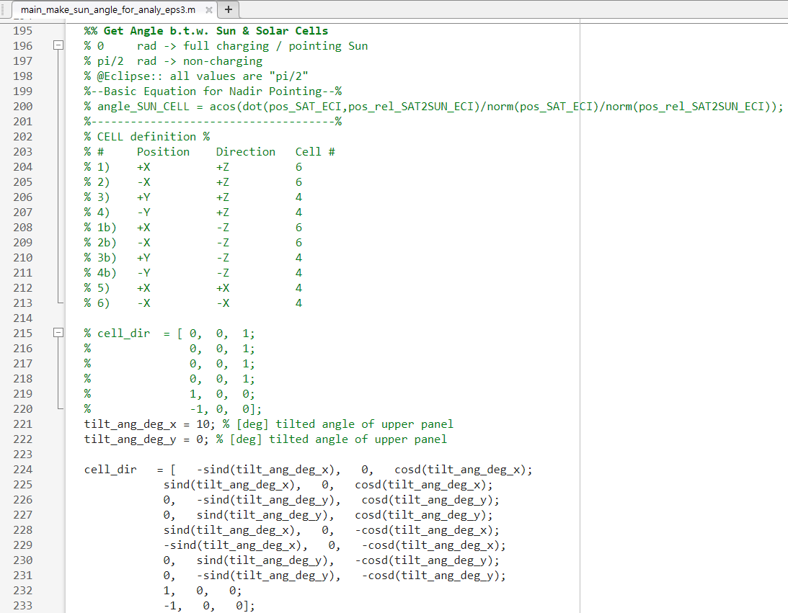
새로운 코드
각 면에 부착된 셀의 벡터
네 방향의 Sollar Pannel 윗 방향
네 방향의 Sollar Pannel 뒷 방향
위성의 옆면 (X방향만)
Notes:
Y쪽은 MMT, S-band antenna 때문에 불가

Slide 20
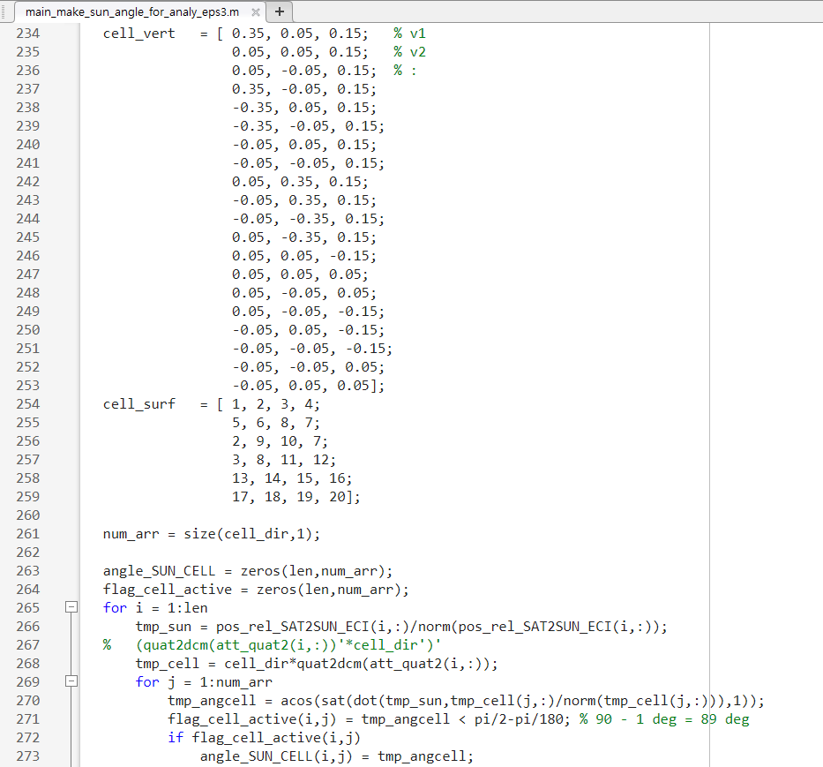
새로운 코드
각 면에 부착된 셀의 벡터
네 방향의 Sollar Pannel 윗 방향
네 방향의 Sollar Pannel 뒷 방향
위성의 옆면 (X방향만)
Notes:
Y쪽은 MMT, S-band antenna 때문에 불가

Slide 21
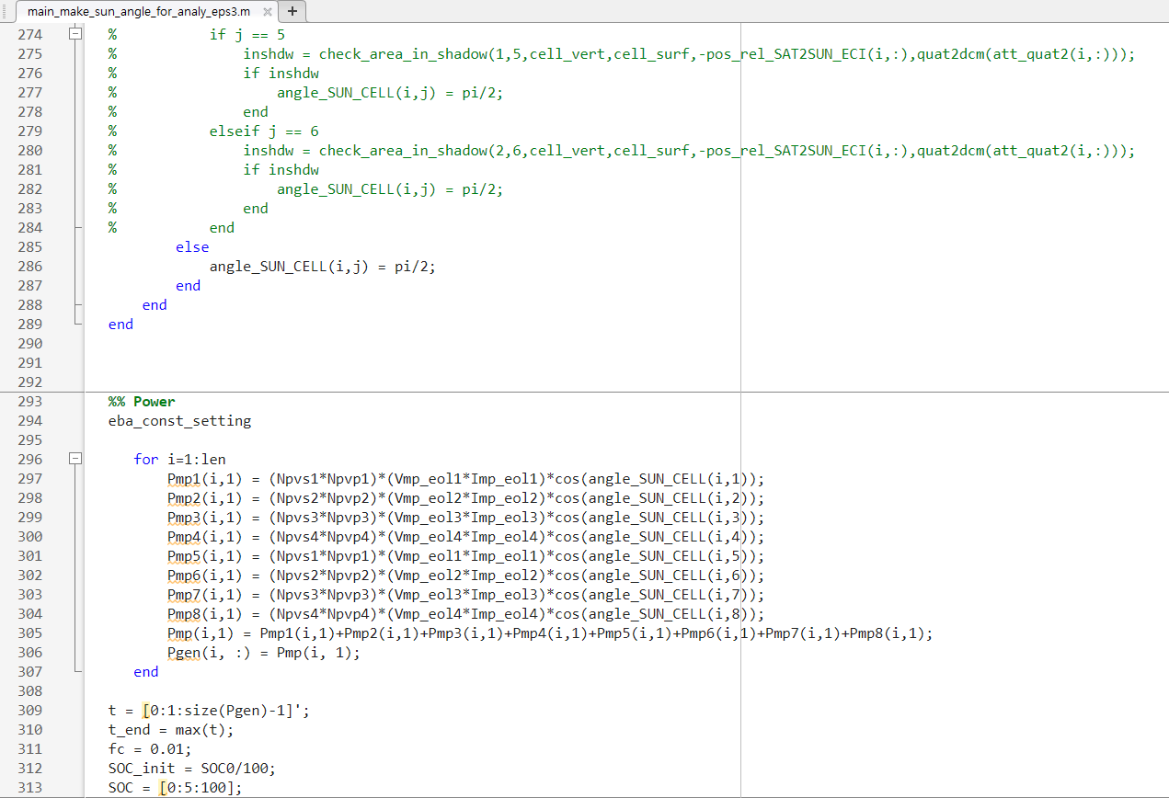
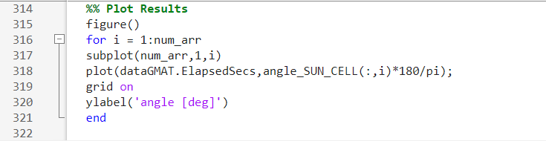
새로운 코드
각 면에 부착된 셀의 벡터
네 방향의 Sollar Pannel 윗 방향
네 방향의 Sollar Pannel 뒷 방향
위성의 옆면 (X방향만)
Notes:
Y쪽은 MMT, S-band antenna 때문에 불가

